Slide 1
NN. CRANIALES
Osnova popisu HN:
Název
Jádro
Výstup z mozku
Prostup lebkou
Spektrum vláken
Ganglia
Inervované struktury

Slide 2



SPEKTRUM VLÁKEN HLAVOVÝCH NERVŮ
1. VLÁKNA MOTORICKÁ - eferentní
Axony neuronů motorických jader HN III, IV, V, VI, VII, IX-XII
Bez přerušení směřují k efektorům = příčně pruhovaným svalům v oblasti hlavy (a krku).
2. VLÁKNA PARASYMPATICKÁ: HN III, VII, IX, X -– eferentní
Do jejich průběhu vložena parasympatická ganglia:
  N. III - GANGLION CILARE(N.III)
  N. VII - GANGLION PTERYGOPALATINUM ET SUBMANDIBULARE
  N. IX- GANGLION OTICUM
  N. X. – GGL. u orgánů
Pregangloivá vlákna vystupují z pasy jader
Postgangliová vlákna vystupují z pasy ganglií: Směřují k efektorům = hladké svalovině a žlázám v oblasti hlavy
3. VLÁKNA SENZORICKÁ A SPECIÁLNÍ SENSORICKÁ
Dendrity + axony pseudounipolárních buněk senzorických a speciálních senzorických ganglií:
  N. V- GANGLION TRIGEMINALE
  N. VII – GANGLION GENICULI
  N. IX + X – GANGLION SUP. ET INF.
motorické jádro
žíhané svaly
axon
pasy jádro
pasy ganglion
pregangl. vl.
postgangl. vl.
hladké svaly
žlázy
SS, S ganglion
SS, S
jádro
receptor
dendrit
axon

Slide 3
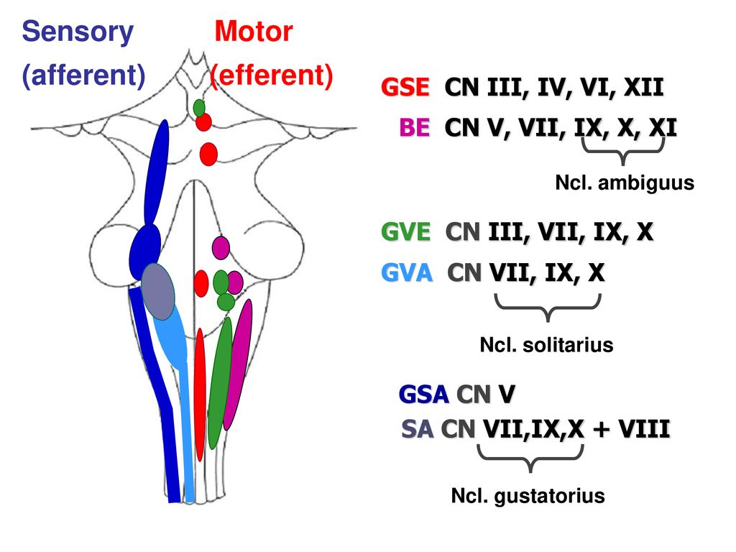
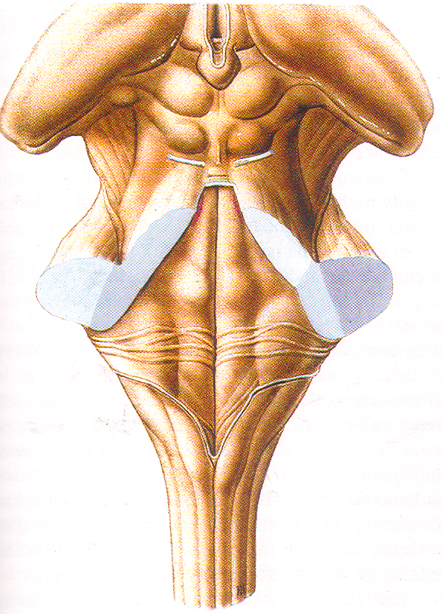
JÁDRA HLAVOVÝCH NERVŮ
III – XII
ve kmeni mozkovém - pod spodinou IV. komory

Slide 4
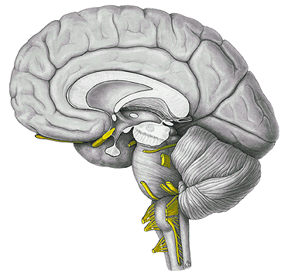
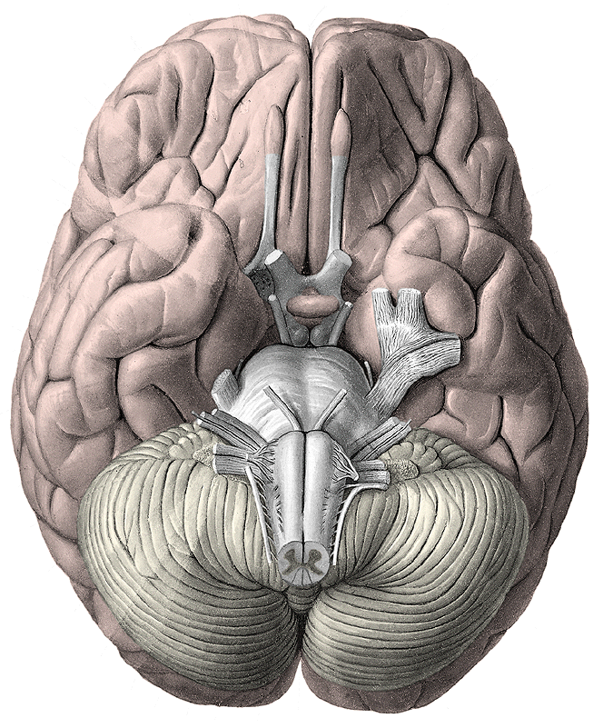
VÝSTUPY Z MOZKU

Slide 5
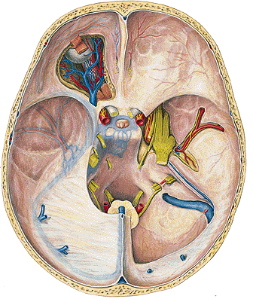
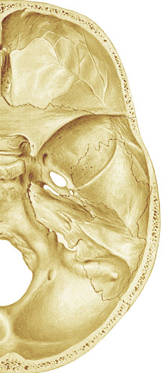
VÝSTUPY Z LEBKY

Slide 6
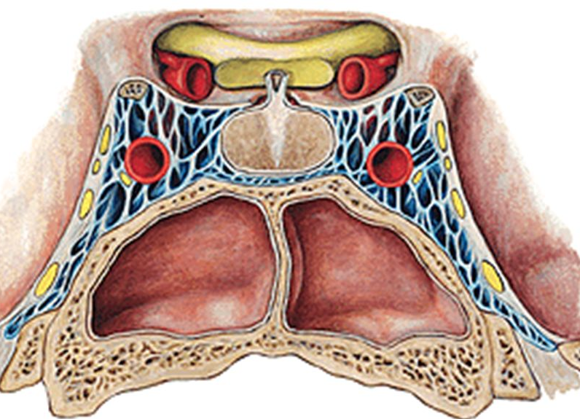
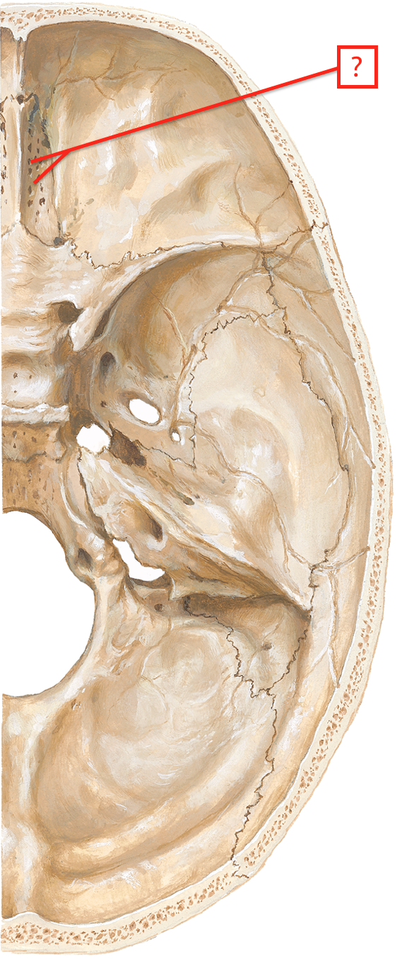
N.V.

Slide 7
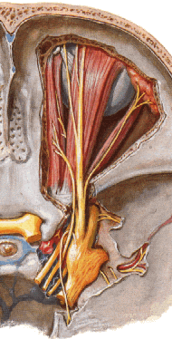
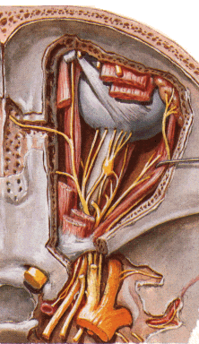
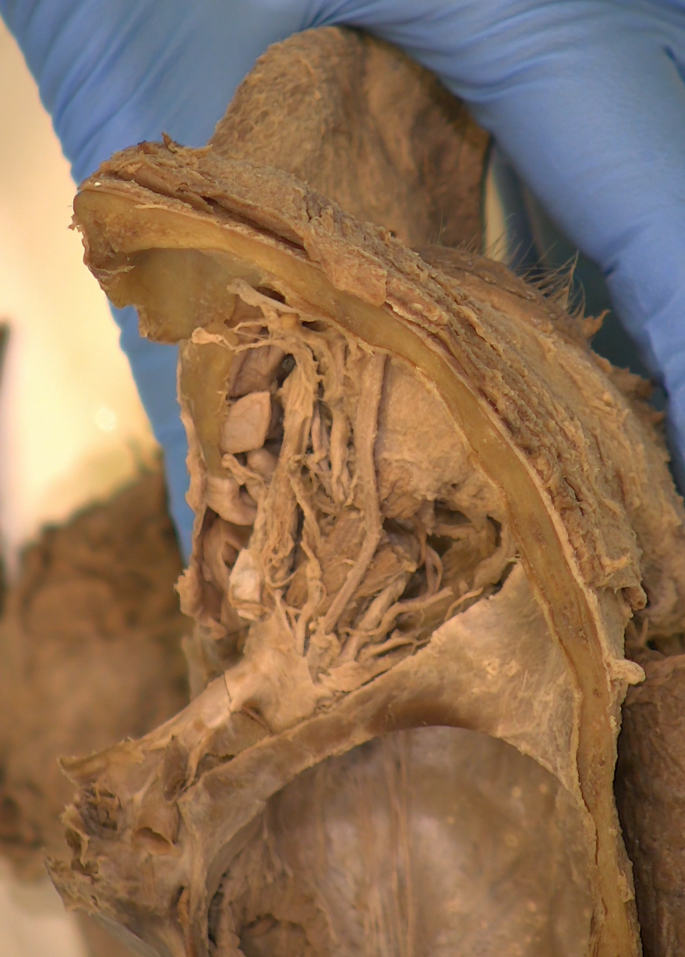
NERVUS OPHTHALMICUS (N. V₁)

Slide 8
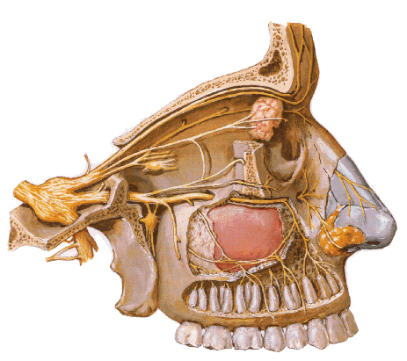
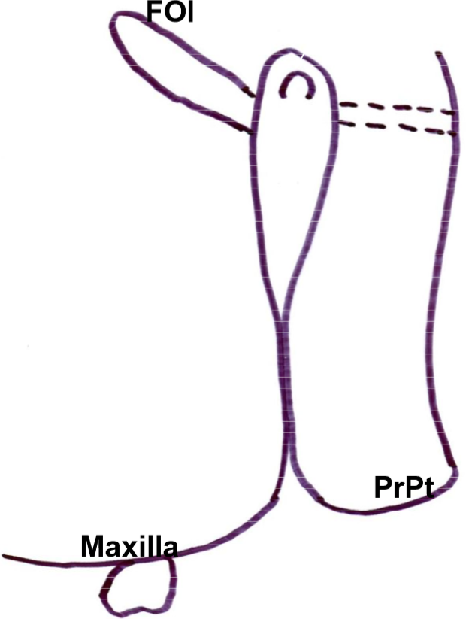
NERVUS MAXILLARIS (N. V₂)

Slide 9
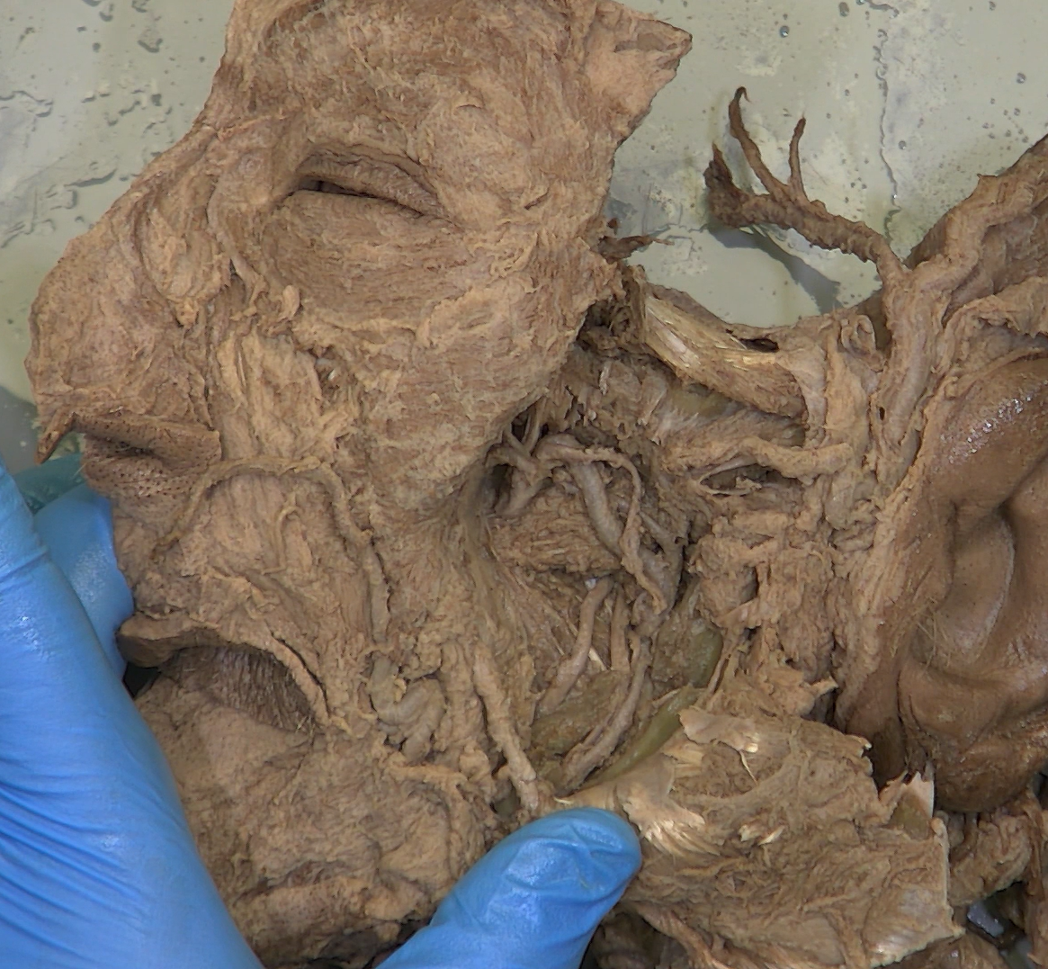
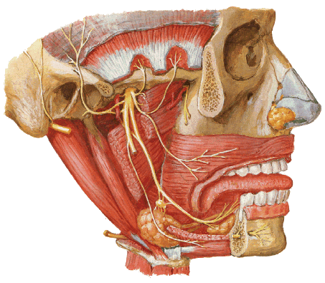
NERVUS MANDIBULARIS (N. V₃)

Slide 10
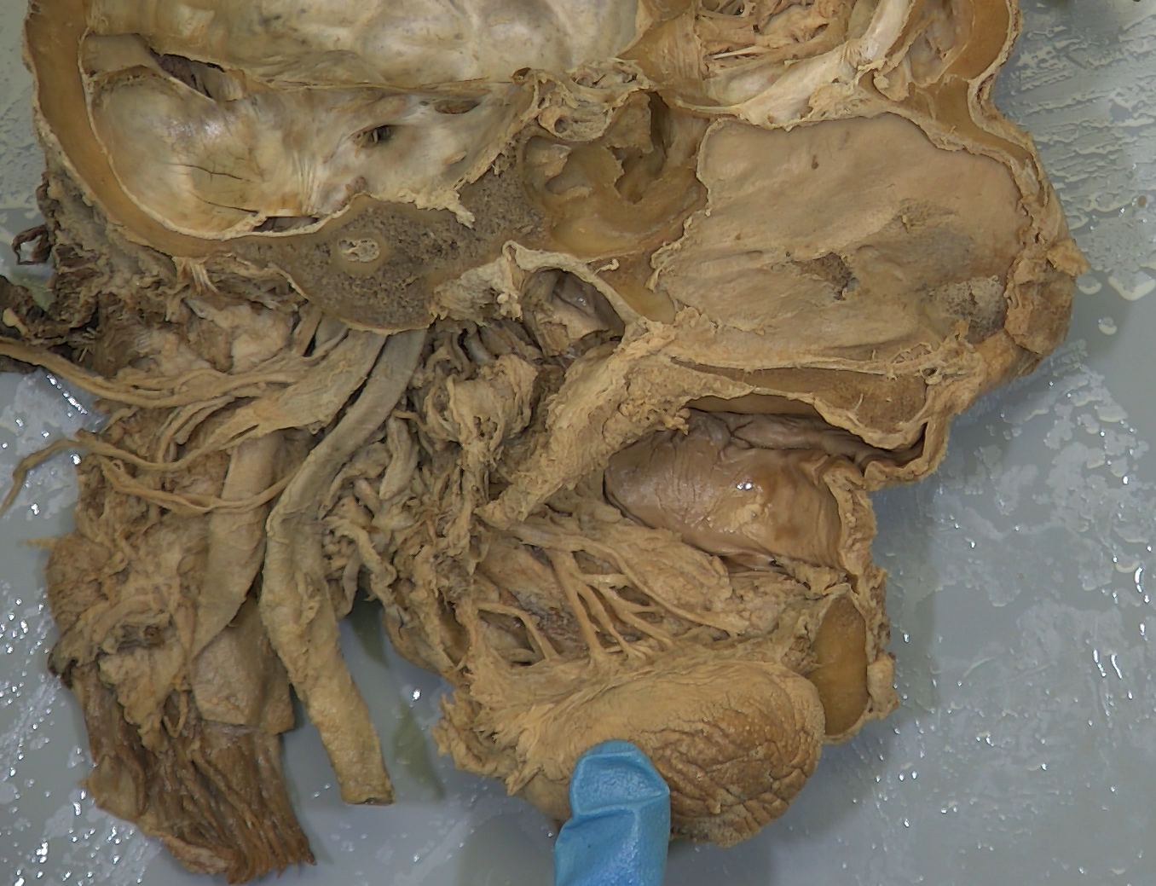

Slide 11
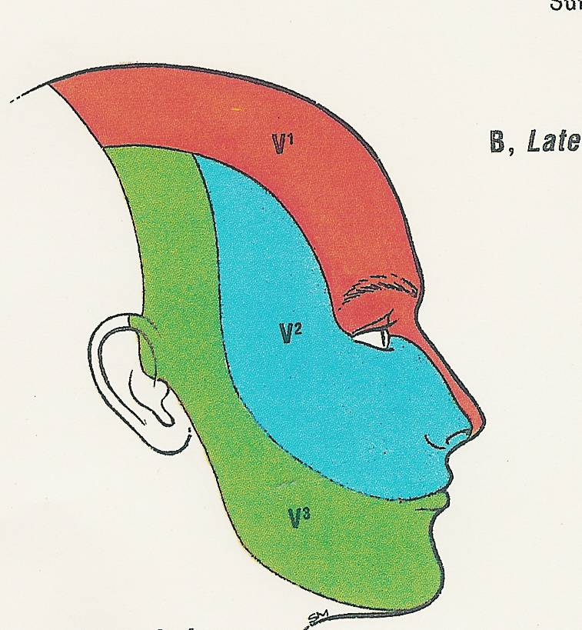
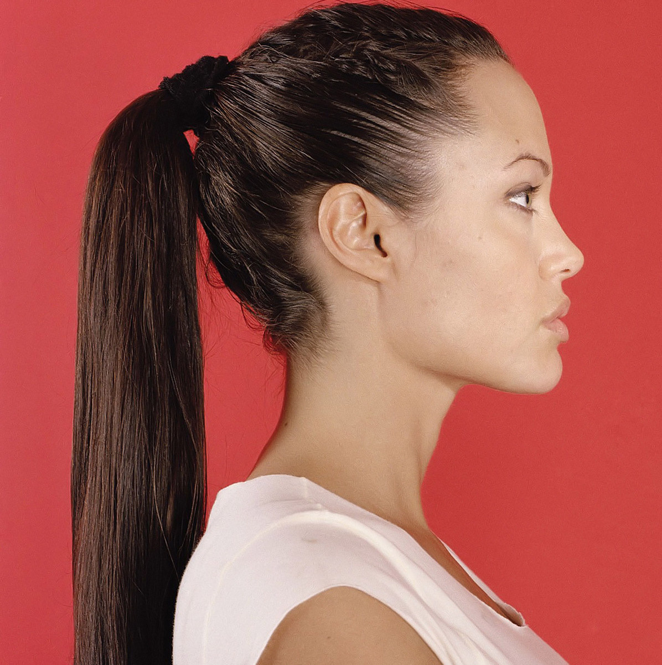

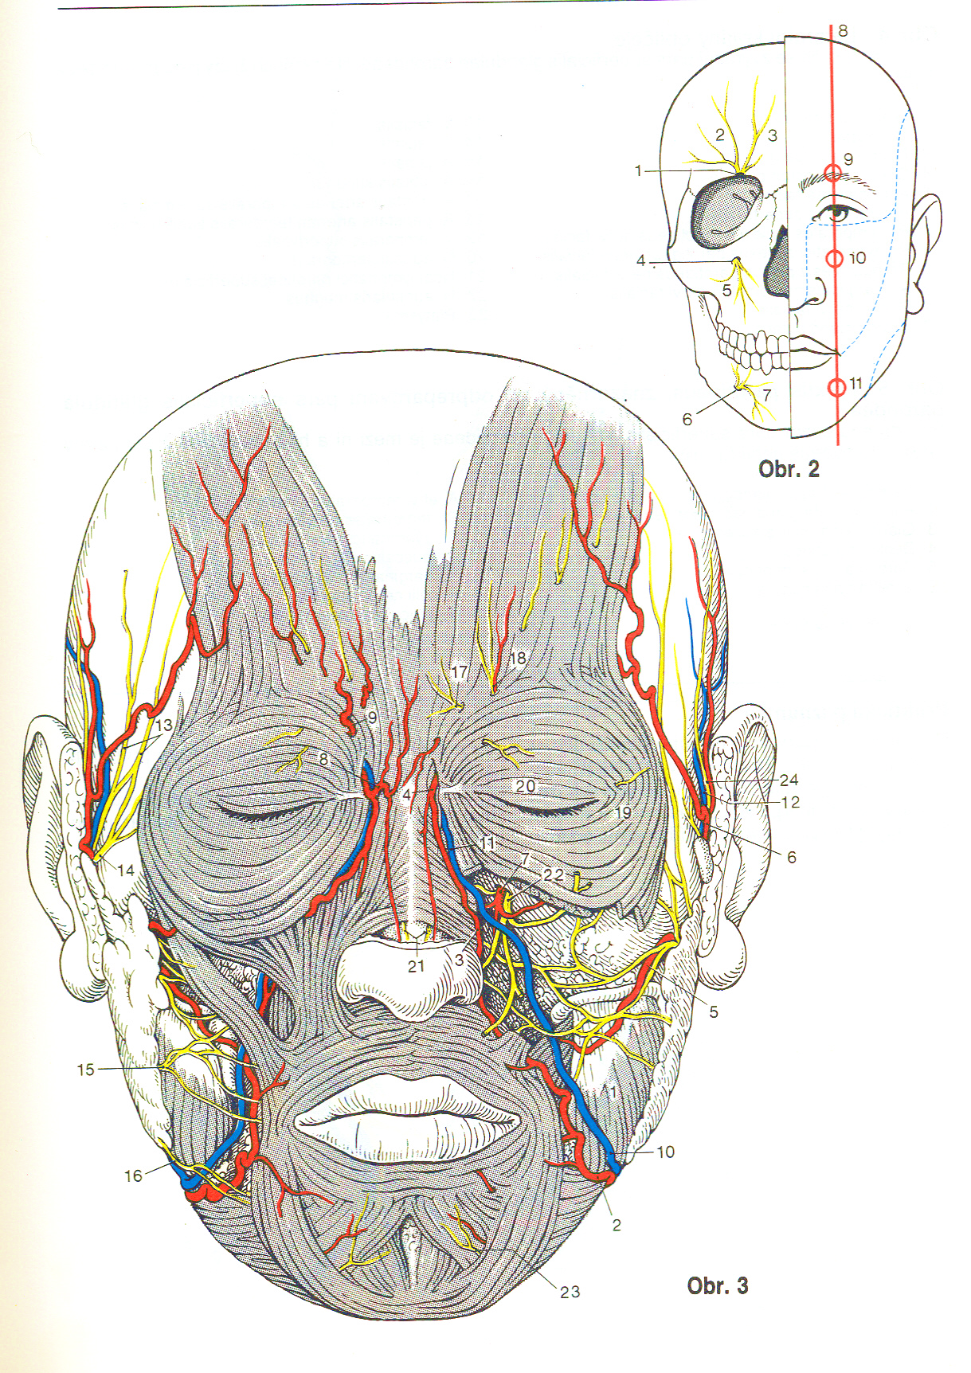
Inervační oblasti větví n.V.:
Palpační body větví n.V:

Slide 12
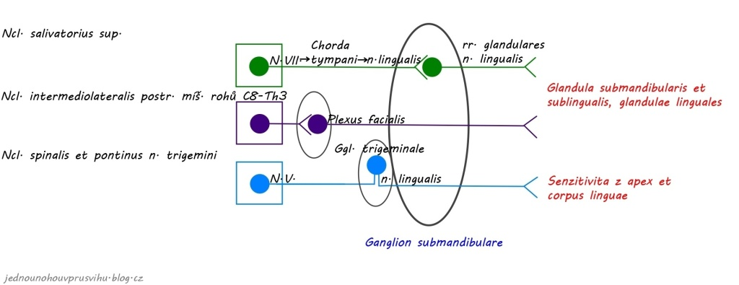
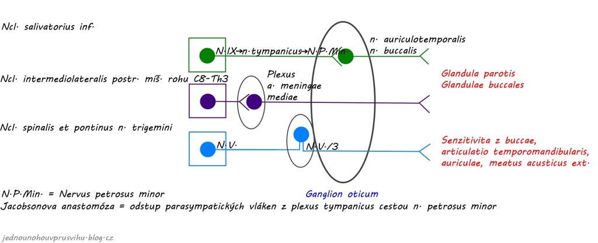

Slide 13
N.VII.

Slide 14
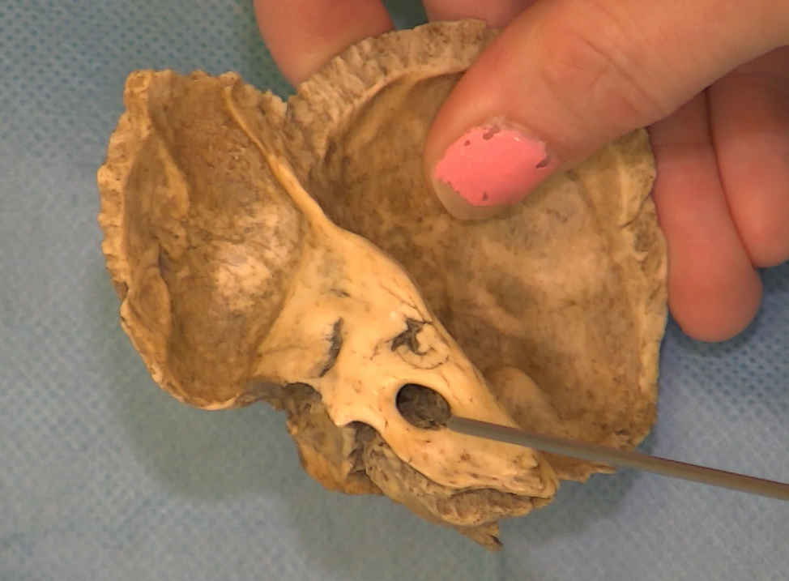
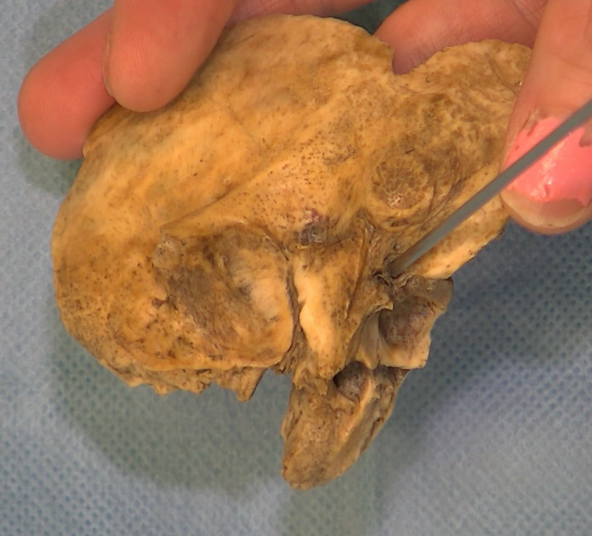
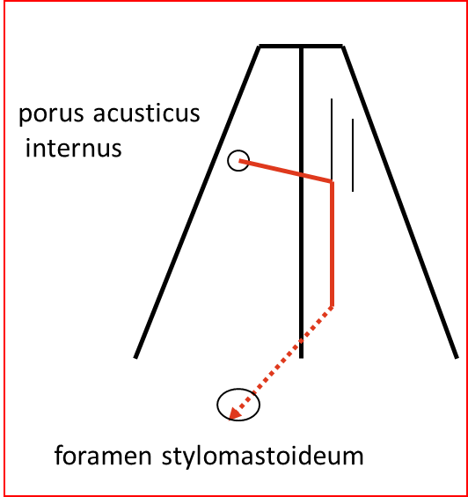
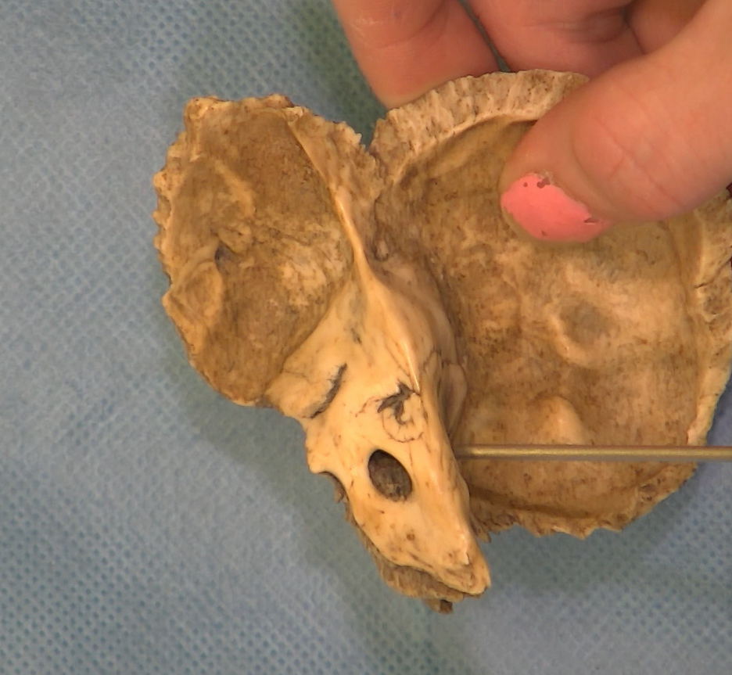
NERVUS FACIALIS in the canalis nervi facialis

Slide 15
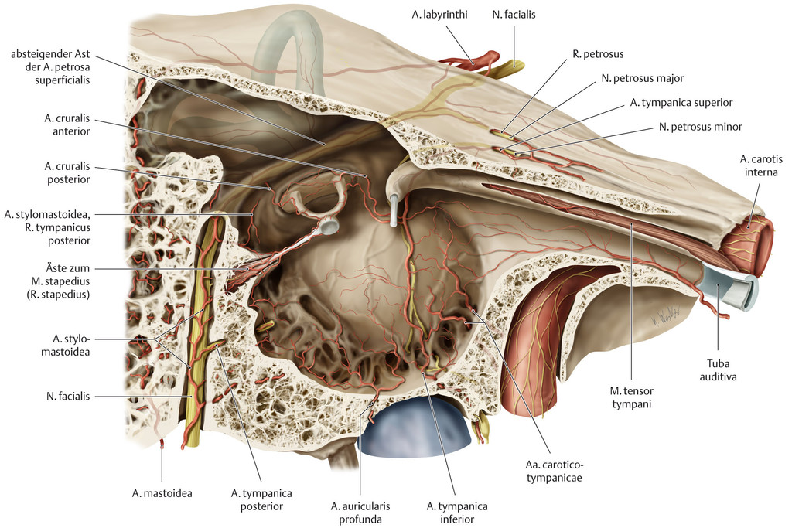
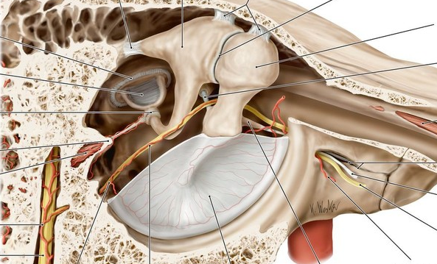
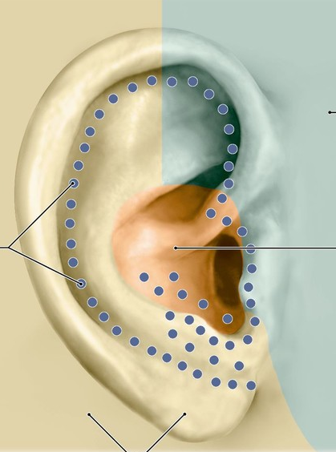

Slide 16
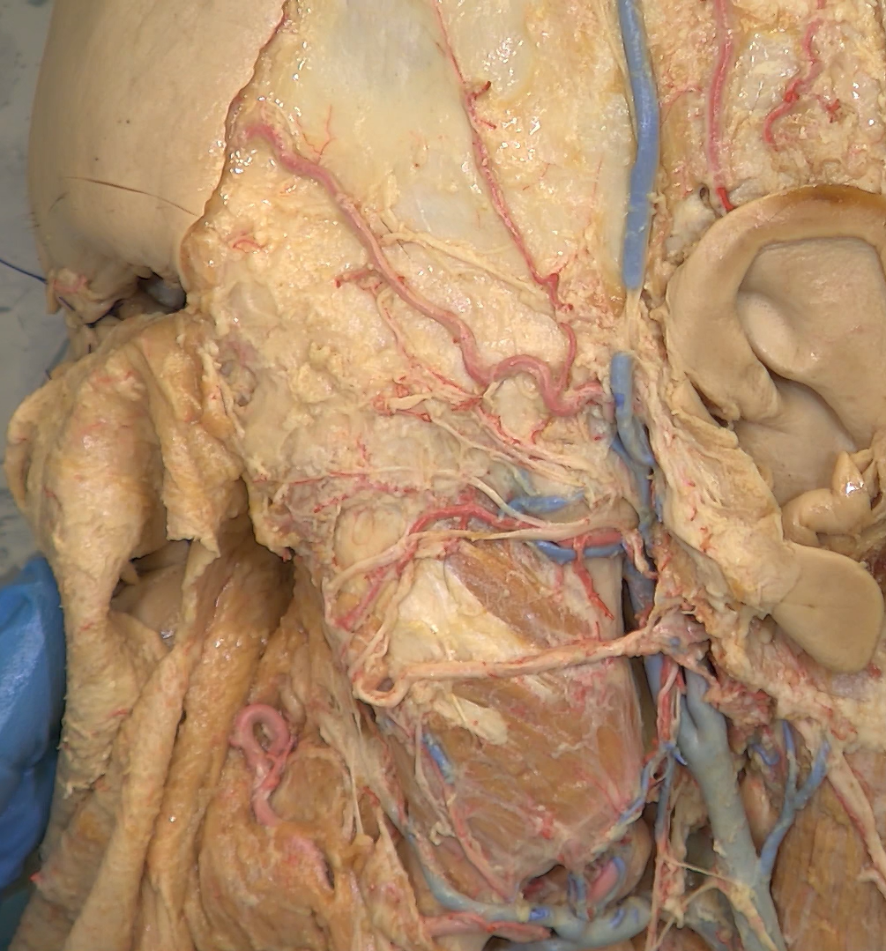
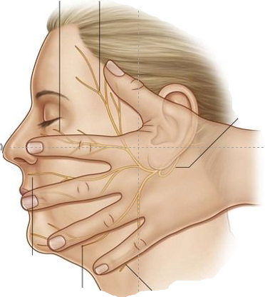

Slide 17
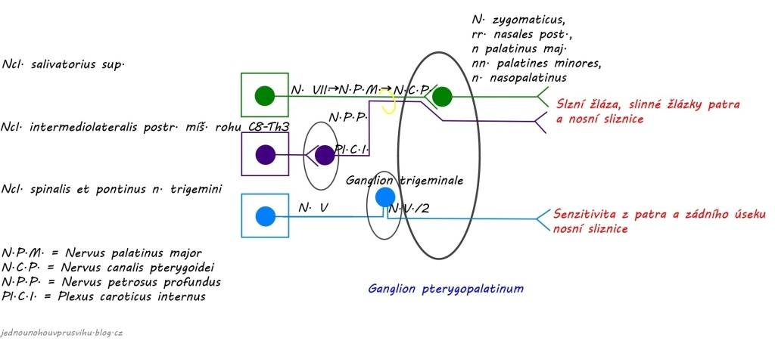

Slide 18
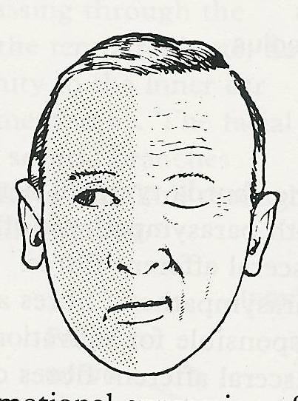
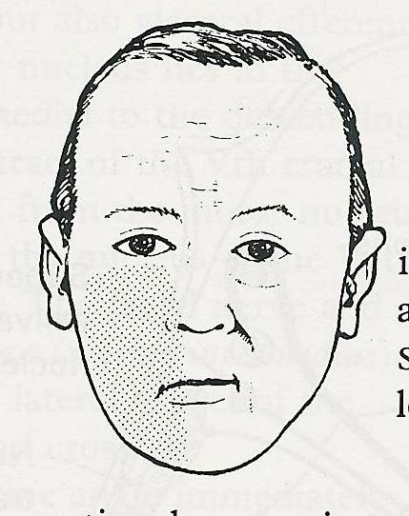
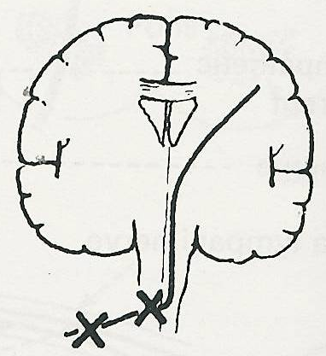
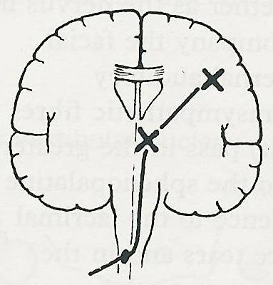
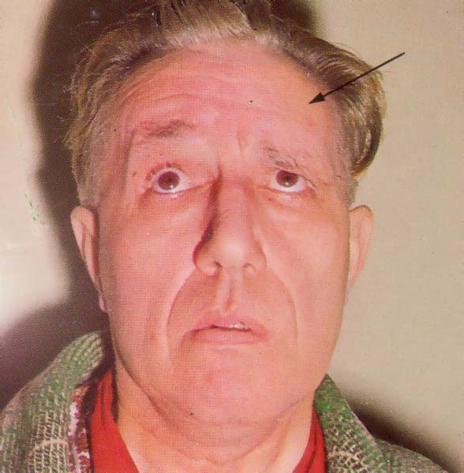
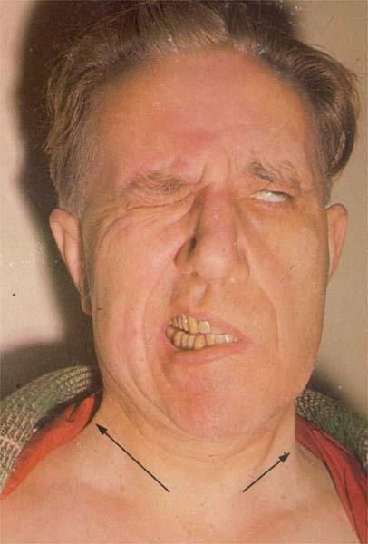
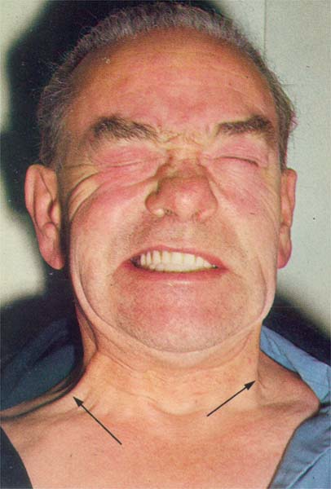
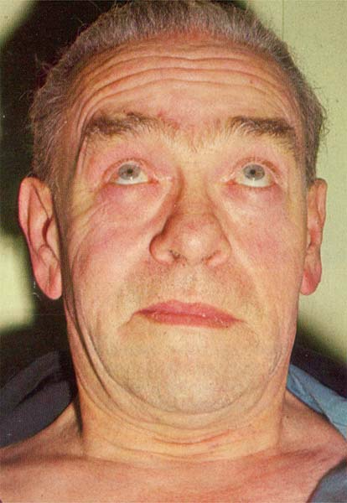
PERIFERNÍ (A) + CENTRÁLNÍ OBRNA (B) N. VII
A
B
Kontralaterální obrna dolních mimických svalů při poškození supranukleární inervace motorického jádra n. VII: pokleslý koutek ústní.
Horní mimické svaly zůstávají intaktní.
Obrna všech mimických svalů na homolaterální polovině obličeje při poškození motorického jádra n. VII nebo axonů jeho motorických buněk

Slide 19
N.IX.

Slide 20
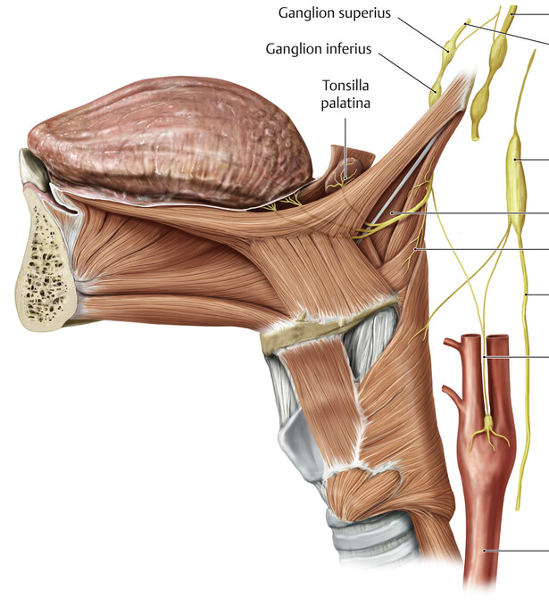
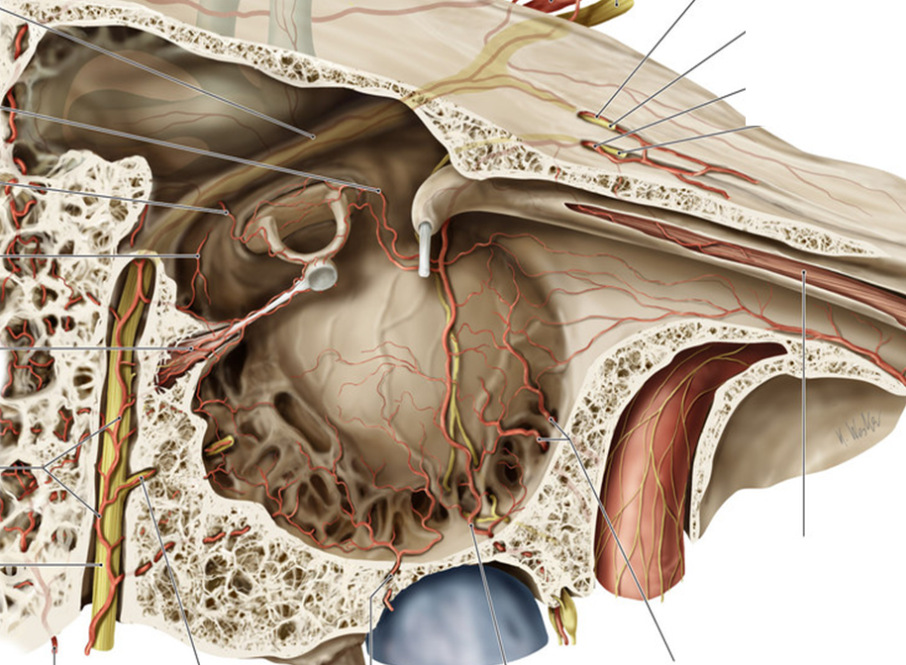

Slide 21
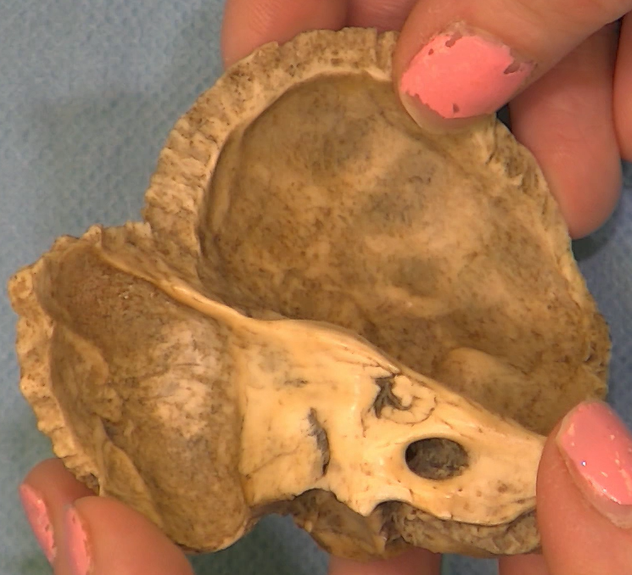
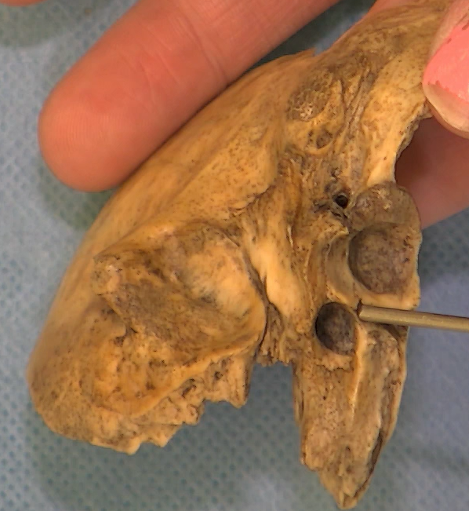

Slide 22
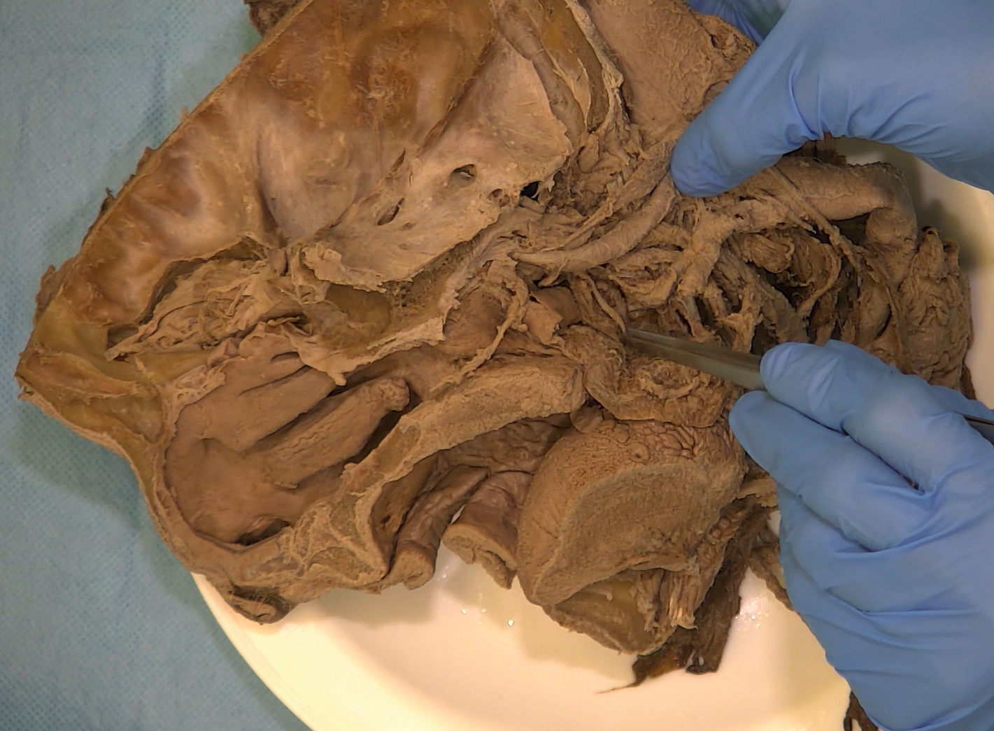

Slide 23
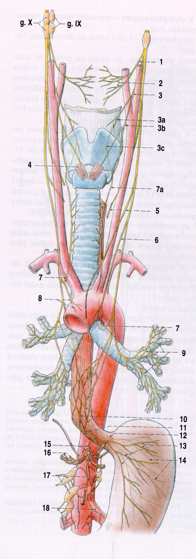
N.X.

Slide 24
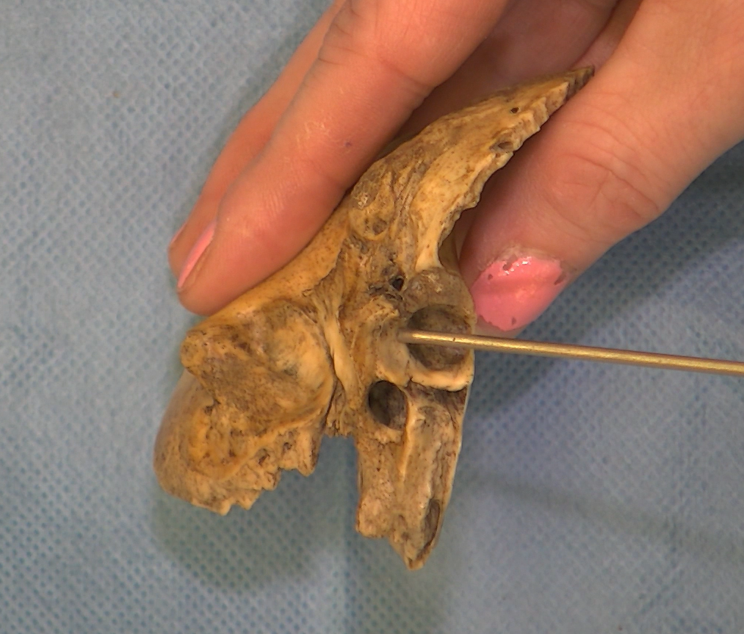
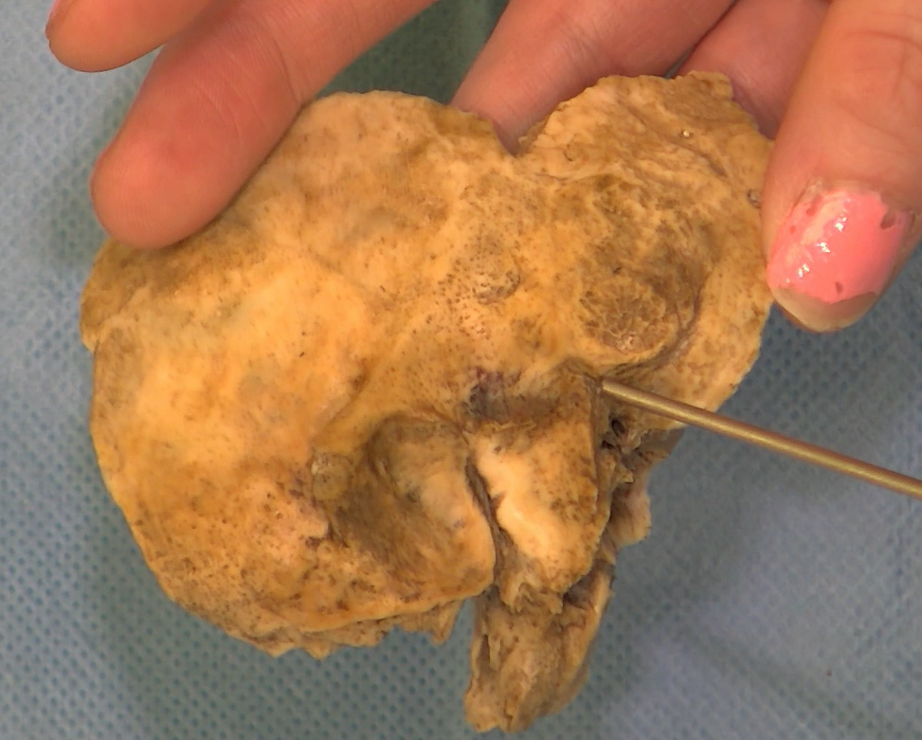

Slide 25
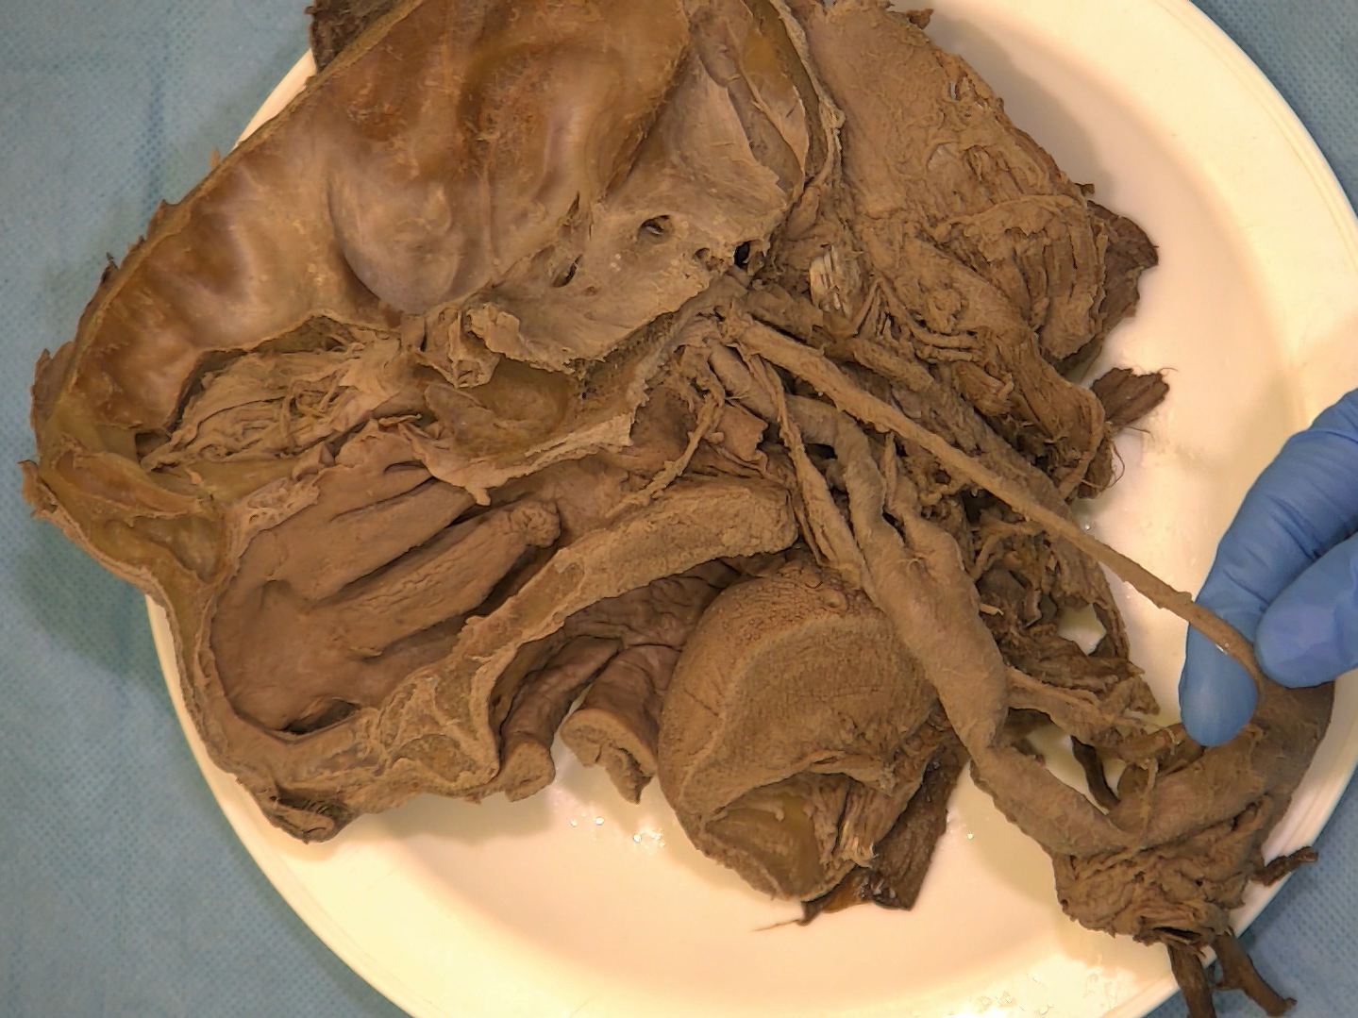

Slide 26
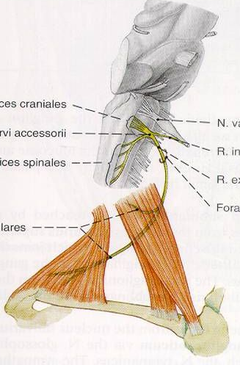
N.XI.

Slide 27
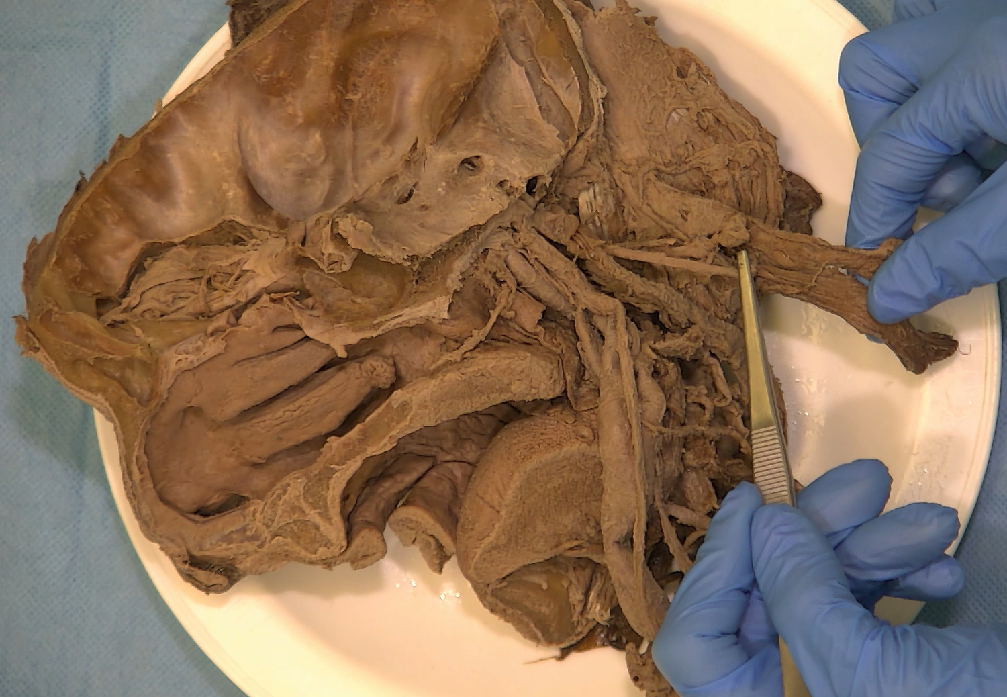

Slide 28

N.XII.

Slide 29


Slide 30

Hemiglossoplegie - jazyk vychýlen v klidu na zdravou stranu a při vyplazení na stranu postižení!

